Slide 1
Laborator 4
Problema secțiunii critice și corectitudinea unui program concurent

Slide 2
Recapitulare curs

Slide 3
Sectiune critica
Suprascrierea datelor în cazul unei condiții de concurență trebuie evitat ● e nevoie de excludere mutuală la accesul unei resurse comune – o cale de a se asigura că nici un proces nu va accesa o variabilă protejată în cazul în care un alt proces o utilizează ● secțiunea critică – partea dintr-un program unde se realizează accesul la o resursă comună
● secțiunea non critică

Slide 4
Condiții de cooperare corectă
● nu pot exista 2 procese simultan în secțiunea critică ● nu se poate face nici o presupunere asupra vitezei și numărului de CPU ● nici un proces care rulează cod în afara secțiunii critice nu poate bloca alte procese ● nici un proces nu va aștepta pentru totdeauna să între în secțiunea critică

Slide 5
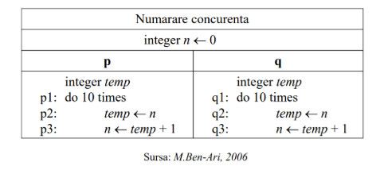
Excludere mutuala. Instrucțiunile din secțiunile critice a doua sau mai multe procese nu pot fi întrețesute (nu pot exista 2 procese simultan în secțiunea critică).

Slide 6


Lipsa interblocaj(engl.deadlock). Dacă anumite procese încearca sa intre in secțiunea lor critică atunci eventual unul dintre ele va reuși.
Lipsa înfometare individuala(engl.starvation). Orice proces care încearcă să iasă din secțiunea sa critică eventual va reuși.

Slide 7
Cerinte de eficienta
Accesul la secțiunea critică trebuie să consume cât mai puține resurse:
– timp de executie
– memorie

Slide 8
Presupuneri
Progres in sectiunea critica.
Dacă un proces intră în secțiunea critică, el va ieși din ea.
Non-progres în secțiunea non-critică.
Dacă un proces este în secțiunea non-critica el se poate termina sau se poate bucla la infinit.

Slide 9
Exercitii

Slide 10
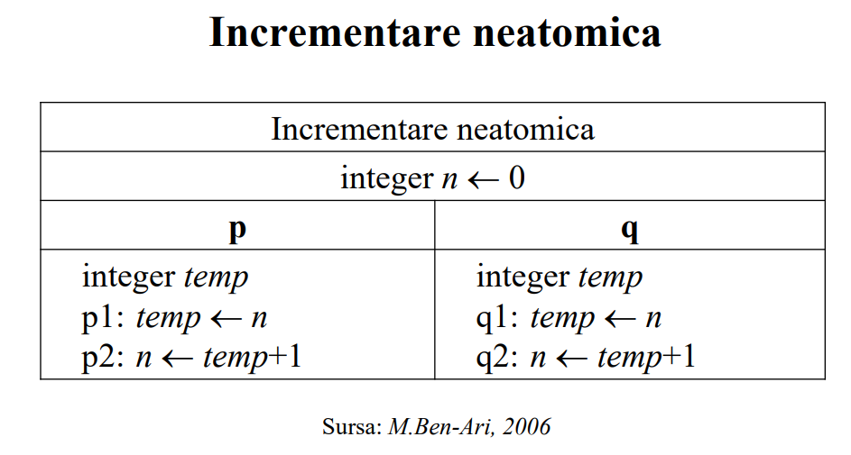

Slide 11
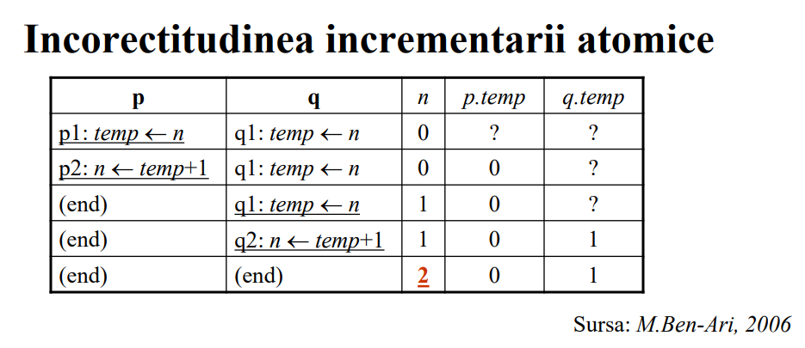

Slide 12
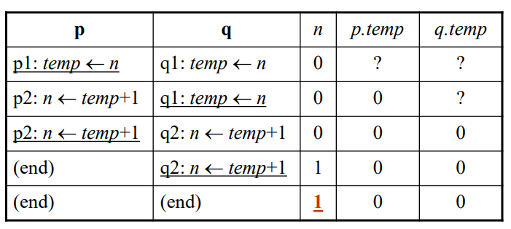

Slide 13
